Slide 1
Lenguaje de programación R
Laboratorio 1

Slide 2
Temas
¿Qué es R?
R y RStudio
Instalación
Interfaz de RStudio
Programación
Componentes
Estructuras de control
Funciones

Slide 3
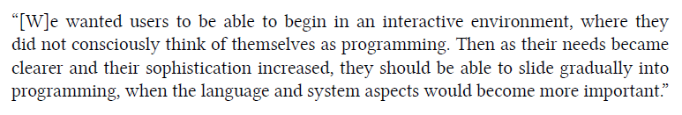
¿Qué es R?
Dialecto de S. John Chambers. Bell Labs AT&T 1976
R. Ross Ihaka y Robert Gentleman. Universidad de Auckland. Nueva Zelanda. 1993
GNU General Public License. 1995
R Versión 1.0.0 Released. 2000

Slide 4
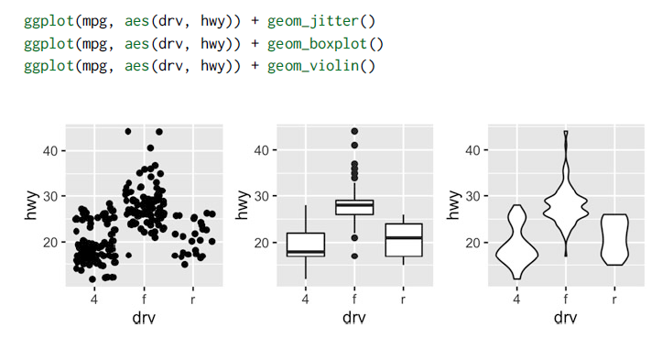
¿Qué es R?
Corre en casi todas las plataformas de computación y Sos
Open Source
Releases muy frecuentes
Capacidades gráficas sofisticadas
Programación interactiva
Poderoso lenguaje de programación
Stack Overflow

Slide 5

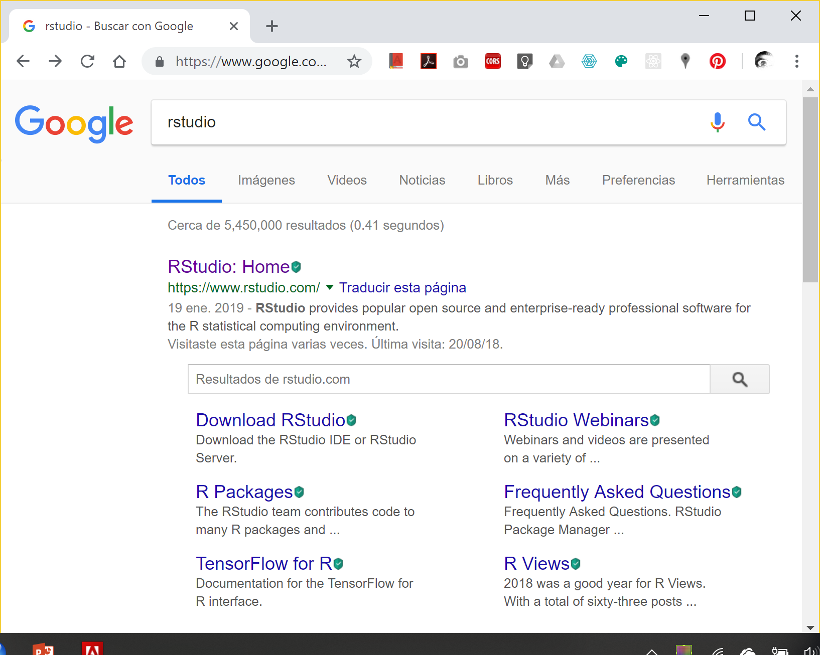
R y RStudio

Slide 6
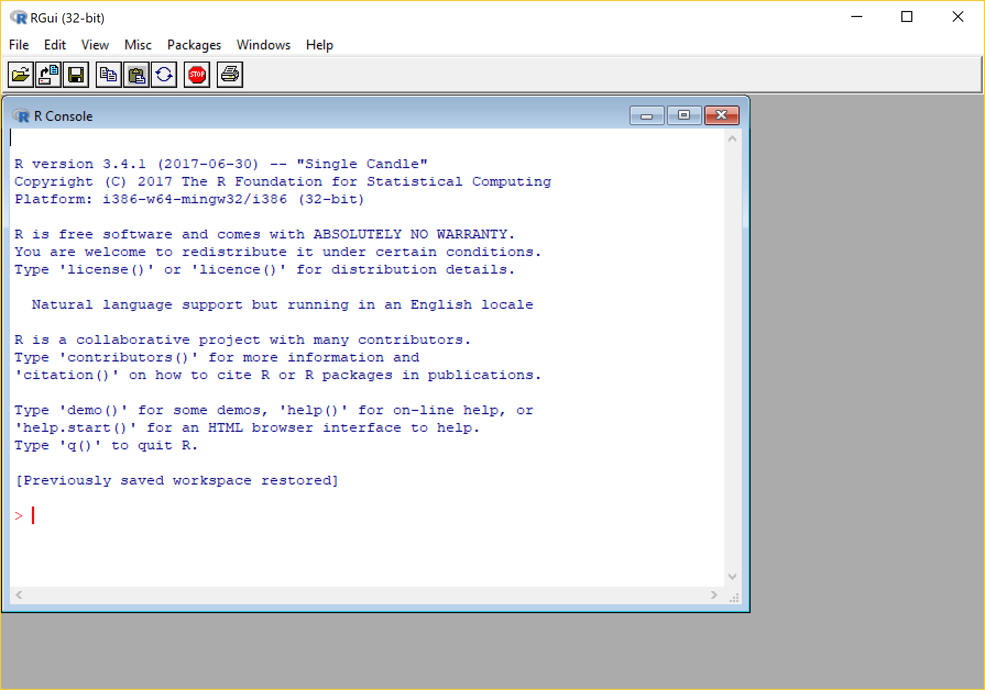
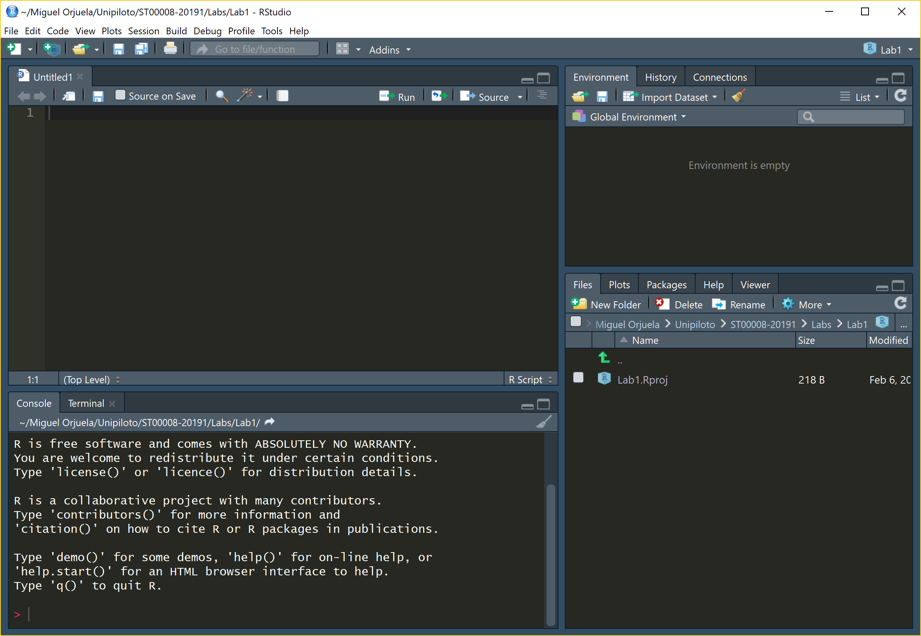
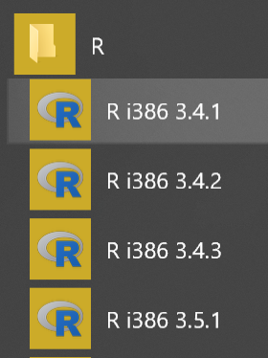
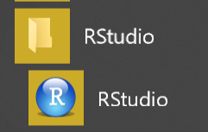
R y RStudio

Slide 7
Instalación

Slide 8
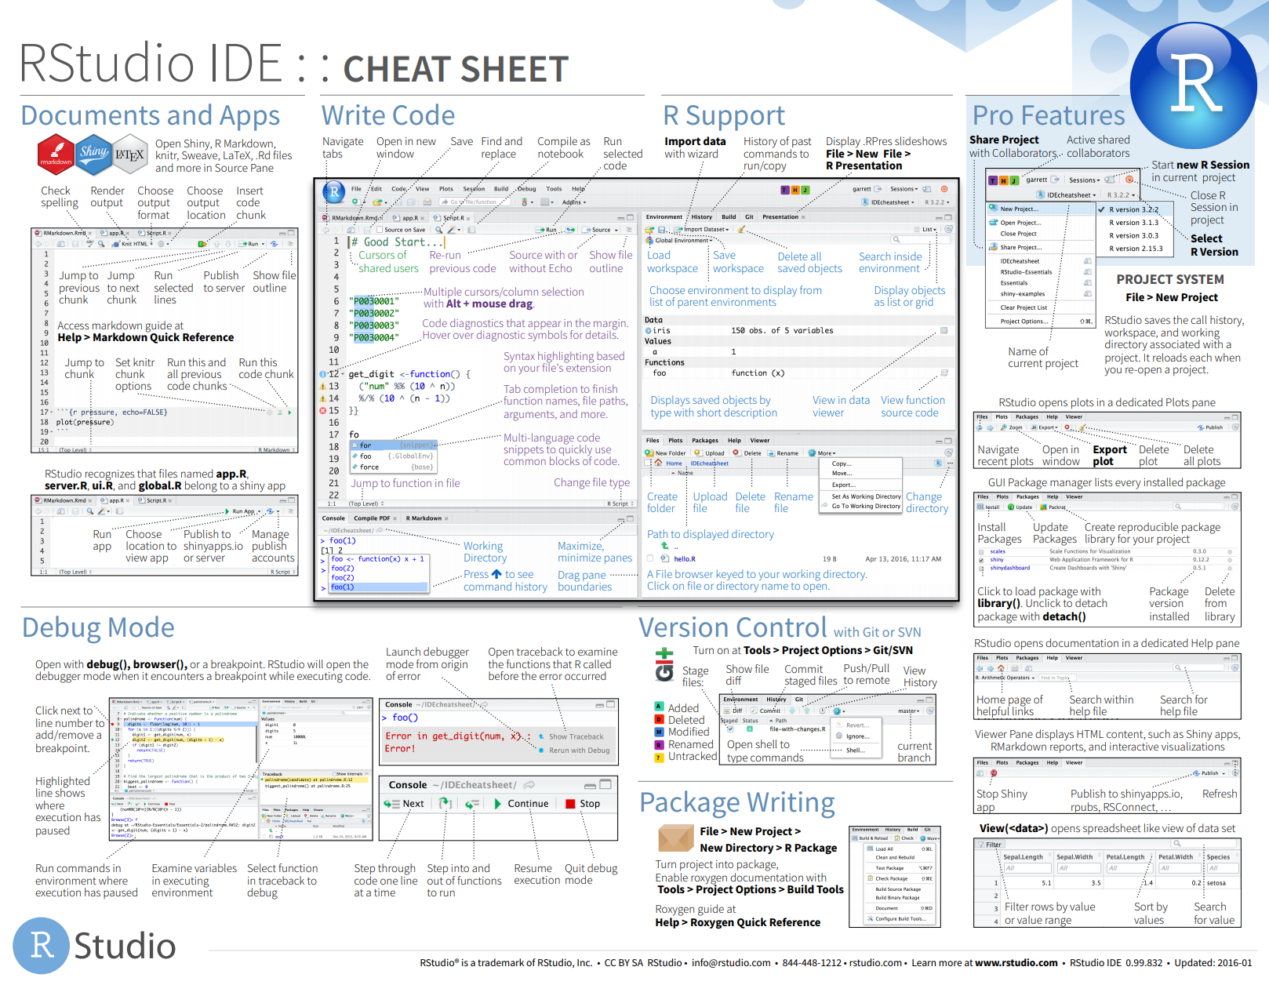
Interfaz de RStudio

Slide 9
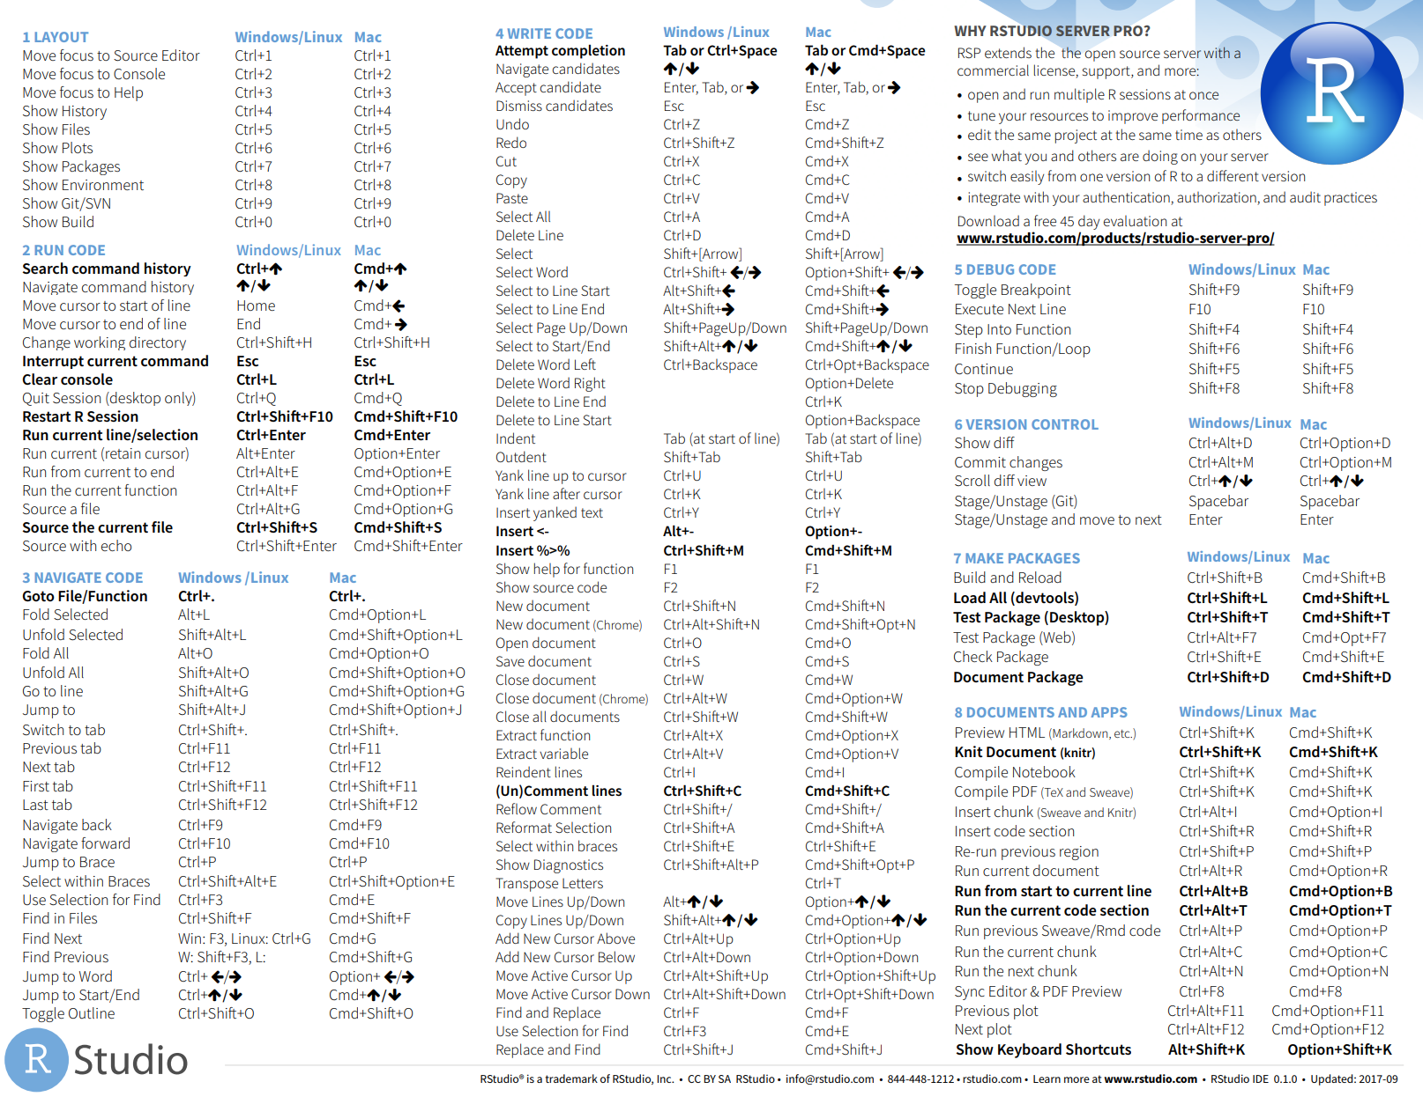
Interfaz de RStudio

Slide 10
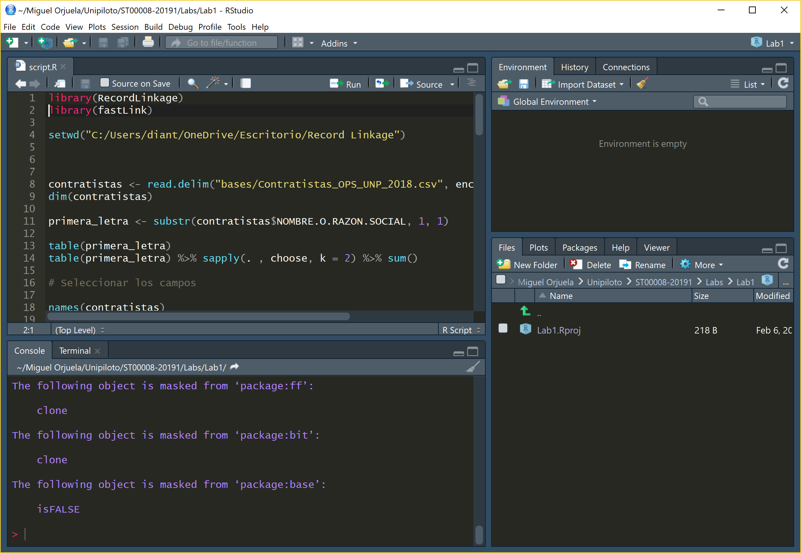
Interfaz de RStudio

Slide 11
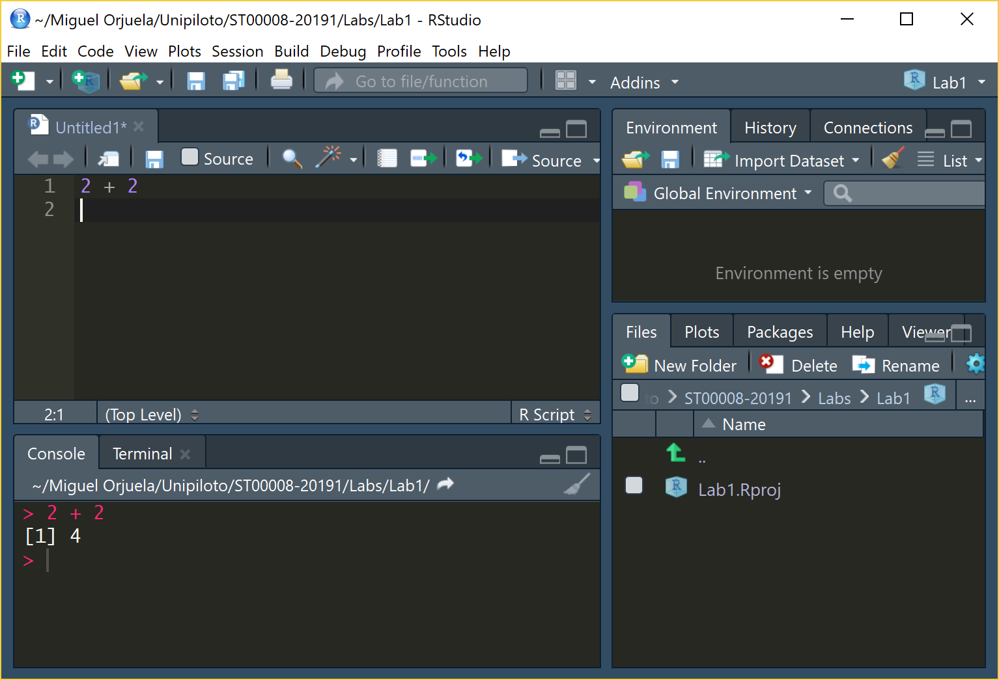
Interfaz de RStudio
Paso 1: Escriba 2 + 2
Paso 2: Oprima Ctrl+Enter
Paso 3: Oprima Ctrl+L

Slide 12
Programación
Ingresando expresiones
Evaluación de expresiones
Objetos
Números
Atributos
Vectores
Objetos mixtos
Conversión explícita (Coercion)
Matrices
Listas
Factores
Valores faltantes/nulos (Missings)
Data frames
Nombres

Slide 13
Calculadora

Slide 14
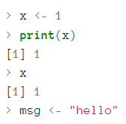
Ingresando expresiones
Operador de asignación <-
La gramática del lenguaje determina si una expresión está completa o no
Comentarios con #
Consejo: Alt + - inserta asignaciones

Slide 15
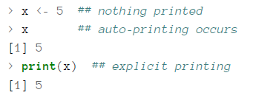

Evaluación de expresiones
Ingreso, evaluación, resultado impreso (autoprint)
¿Qué indica [1]?
[1] indica que x es vector y 6 es el primer elemento
?

Slide 16
Objetos
Clases básicas o atómicas de objetos
character
numeric (números reales)
integer
complex
logical (true/false)
Vectores y listas
vector – objetos de la misma clase
list – objetos de diferente clase

Slide 17
Números
Números en R se tratan como objetos numéricos (reales de doble precision)
Si queremos hacer enteros le ponemos el surfijo L
Verificar con commandos class, typeof, str
Infinito Inf
Not a number NaN

Slide 18
Atributos
Los objetos de R tienen metadata, muy útil para describir el objeto
Algunos atributos son:
names, dimnames
dimensions
class
length
Otros definidos por el usuario
Los atributos se consultan con attributes(). Si no tiene retorna null

Slide 19
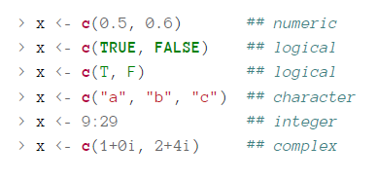

Vectores
Función c() concatena objetos y hace vectores
Se puede usar la función vector() para inicializar vectores
Compruebe el tipo de x usando las funciones class(), typeof() y str()

Slide 20


Vectores
Creando vectores con objetos de diferente tipo
Cuando esto sucede, R realiza una conversión implícita de los objetos

Slide 21
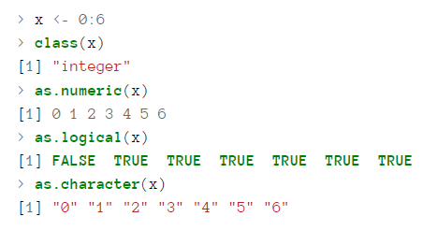
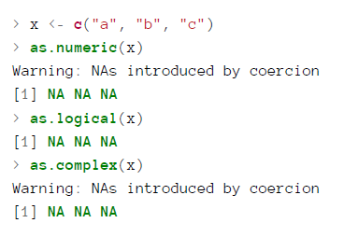
Conversión explícita
Funciones para hacer casting entre tipos de variables
¿Qué pasa cuando no hay forma razonable de transformar los datos?

Slide 22
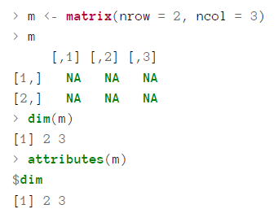

Matrices
Son vectores con un atributo de dimension. La dimension es un vector de enteros de longitud 2 (num filas, num columnas)
Las matrices son orientadas por columnas

Slide 23
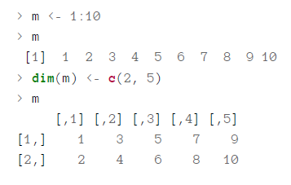
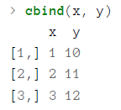
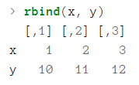

Matrices
Se pueden crear de un vector agregandole dimension
También se crean pegando vectores filas o vectores columnas

Slide 24
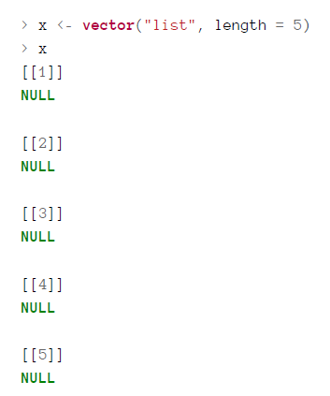
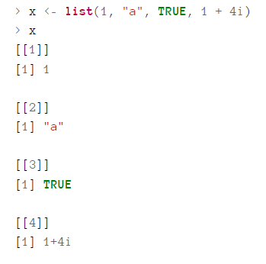
Listas
Vectores con elementos de diferentes clases

Slide 25
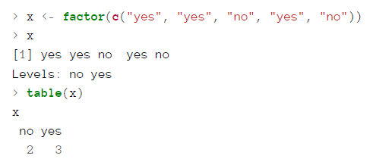
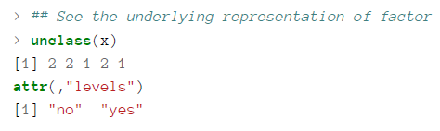
Factores
Representan datos categóricos. Pueden ser desordenados u ordenados
¿Cómo están representados realmente?

Slide 26
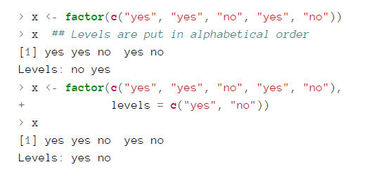
Factores
Agregando orden a las categorías

Slide 27
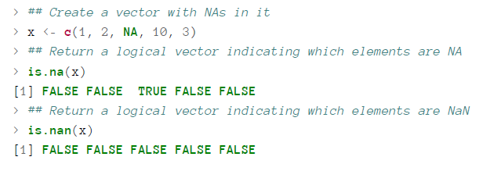
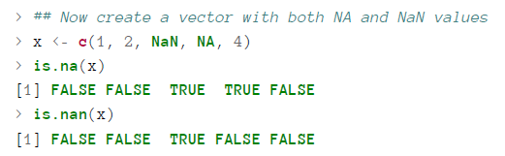
Valores faltantes/nulos (missings)
Detectar valores nulos y no numéricos
Un NaN es también un NA, pero un NA no es NaN

Slide 28
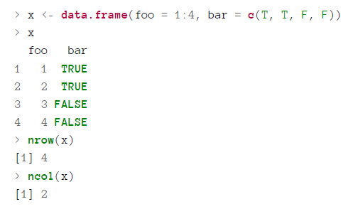
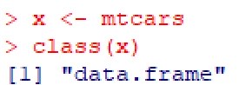
Data frames
Tipo especial de matriz que puede guardar diferentes tipos de elementos en cada columna y todas las columnas tienen el mismo tamaño

Slide 29
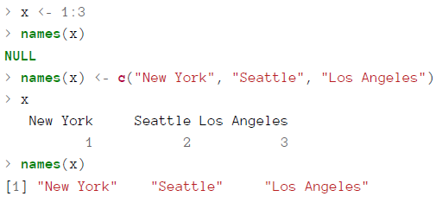
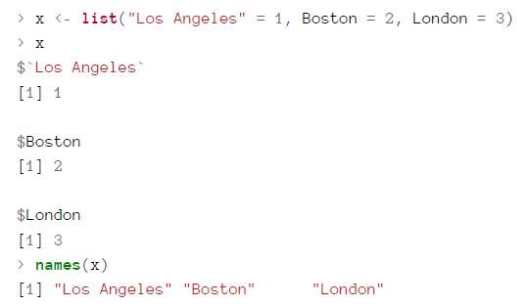
Names
Metadata que hace que los objetos se autodescriban

Slide 30
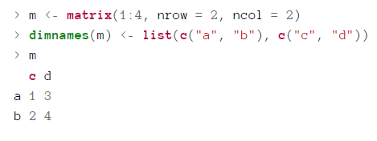
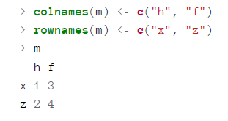
Names
Metadata que hace que los objetos se autodescriban

Slide 31
Estructuras de control
if-else
for loops
for anidados
while
repeat
next, break

Slide 32
Funciones
Funciones en R
Primer función
Función recursiva
Argumentos

Slide 33
Gracias
Bibliografía: Peng, Robert. R Programming for Data Science

